Slide 1
INVENTÁRIO DE EMISSÕES DE GASES DE EFEITO ESTUFA
DO ESTADO DE MATO GROSSO DO SUL
2017 - 2018
APOIO:

Slide 2
BREVE HISTÓRICO
Mato Grosso do Sul participou oficialmente da COP 26, em novembro de 2021, onde realizou a assinatura do documento de adesão oficial da administração estadual à campanha internacional Under 2° Coalition. e a Campanha Race to Zero.
Decreto Estadual nº 15.741, de 3 de agosto de 2021, que regulamenta a adesão pelo Estado de Mato Grosso do Sul às campanhas “Race to Zero” e “Under 2° Coalition”, no âmbito da Convenção-Quadro das Nações Unidas sobre Mudança do Clima
Decreto Estadual nº15.798, de 3 de novembro de 2021, prevê no seu artigo 4, a elaboração do inventário estadual
O Projeto Pegada Climática do Climate Group que apoia governos estaduais da Coalizão Under2 a melhorar seus esforços de rastreamento e redução de emissões de gases de efeito estufa (GEE), apoio MS, na iniciativa de realizar seu Inventário Climático, se transformando num dos primeiros estados a realizar um Inventário de GEE na esfera estadual.

Slide 3
Você não pode
gerenciar o que você
não medir

Slide 4
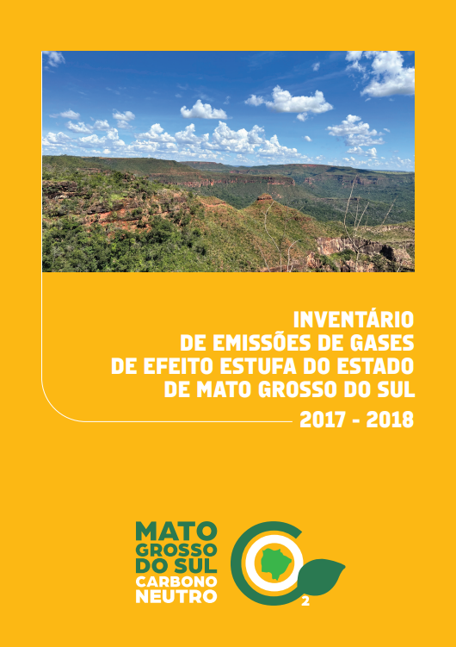
Objetivo
O inventário de emissões consiste numa importante ferramenta de planejamento, um dos primeiros passos no desenvolvimento de estratégias de baixo carbono
Tomadores de decisão podem usar inventários para desenvolver
estratégias e políticas de mitigação e avaliar progressos.
Internacionalmente, o relato de
inventários nacionais faz parte da estrutura da UNFCCC.

Slide 5
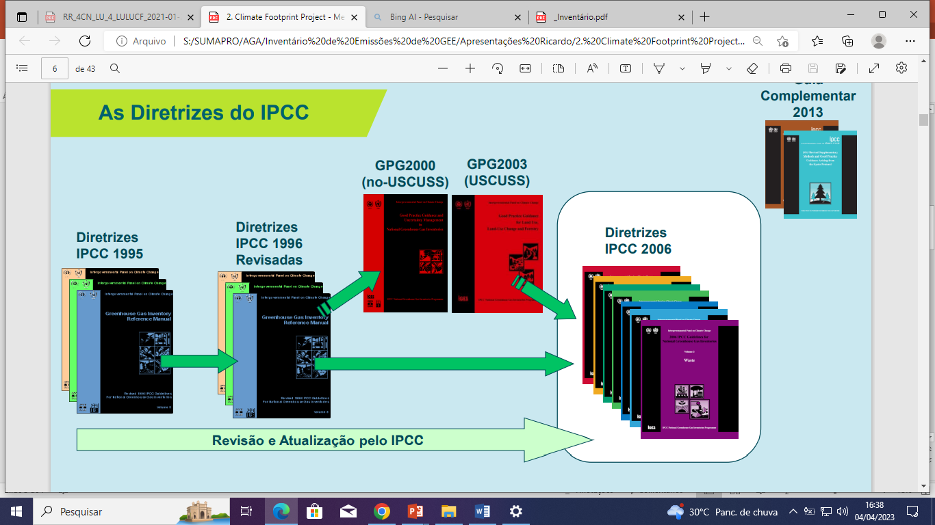
ASPECTOS GERAIS METODOLÓGICOS

Slide 7
As metodologias do IPCC para a quantificação das emissões são divididas em três níveis (ou Tiers) que correspondem à complexidade metodológica . Neste inventário foram usados os Tiers 1 e 2
Os GEE estimados no presente Inventário foram o dióxido de carbono (CO₂), o metano (CH₄), o óxido nitroso (N₂O) que respondem por mais de 99% das emissões em carbono equivalente (CO₂eq).
Gás | Valores de GWP para horizonte de tempo de 100 anos
Dióxido de Carbono (CO₂) | 1
Metano (CH₄) | 25
Óxido nitroso (N₂O) | 298

Slide 8
Fontes de dados
Setor Agropecuária, Mudança do Uso da Terra e Floresta
ABRACAL - Associação Brasileira dos Produtores de Calcário Agrícola
ANDA - Associação Nacional Para difusão de Adubos
ANUALPEC - Anuário da Pecuária Brasileira, 2018.
FAMASUL - Federação da Agricultura e Pecuária de Mato Grosso do Sul
IAGRO - Agência Estadual de Defesa Sanitária Animal e Vegetal
IBGE - Instituto Brasileiro de Geografia e Estatística.
MAPBIOMAS. Projeto de Mapeamento Anual do Uso e Cobertura da Terra no Brasil
SIGA MS– O Sistema de Informação Geográfica do Agronegócio
UNICA – União da Indústria de Cana-de-Açúcar e Bioenergia
Setor Energia e Processos Industriais
SEMADESC -Secretaria de Estado de Meio Ambiente, Desenvolvimento, Ciência, Tecnologia e Inovação
ANP - AGÊNCIA NACIONAL DO PETRÓLEO, GÁS NATURAL E BIOCOMBUSTÍVEIS
EPE - EMPRESA DE PESQUISA ENERGÉTICA. Balanço Energético Nacional
EPL - EMPRESA DE PLANEJAMENTO E LOGÍSTICA S.A. Diagnóstico Logístico de Mato Grosso do Sul
IFMS - INSTITUTO FEDERAL DE MATO GROSSO DO SUL
MME - MINISTÉRIO DE MINAS E ENERGIA
IBGE - Instituto Brasileiro de Geografia e Estatística
SEEG - Sistema de Estimativa de Emissões e Remoções de Gases de Efeito Estufa
SEFAZ/MS - Secretaria de Estado da Fazenda do Mato Grosso do Sul
SNIC - SINDICATO NACIONAL DA INDÚSTRIA DO CIMENTO
Setor Resíduos
ÁGUAS GUARIROBA S/A
IMASUL - Instituto de Meio Ambiente de Mato Grosso do Sul
PERS - Plano Estadual de Resíduos Sólidos, SEMADESC
SANESUL - EMPRESA DE SANEAMENTO DE MATO GROSSO DO SUL
SEMADESC - Secretaria de Estado de Meio Ambiente, Desenvolvimento, Ciência, Tecnologia e Inovação

Slide 9
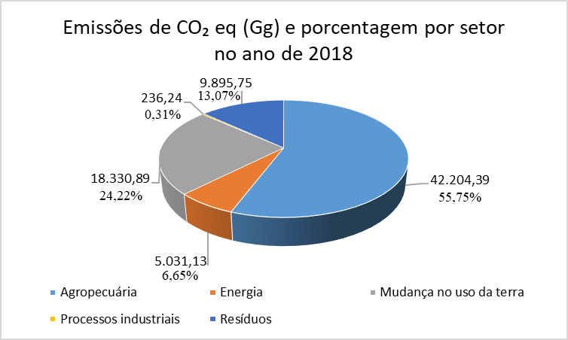
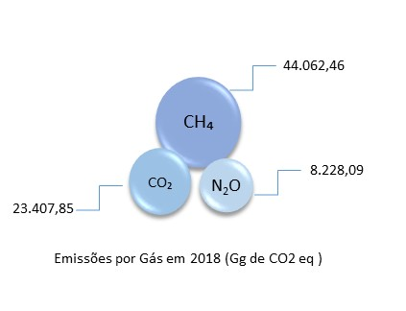
RESULTADOS
EMISSÕES TOTAIS POR SETOR E POR GÁS

Slide 10
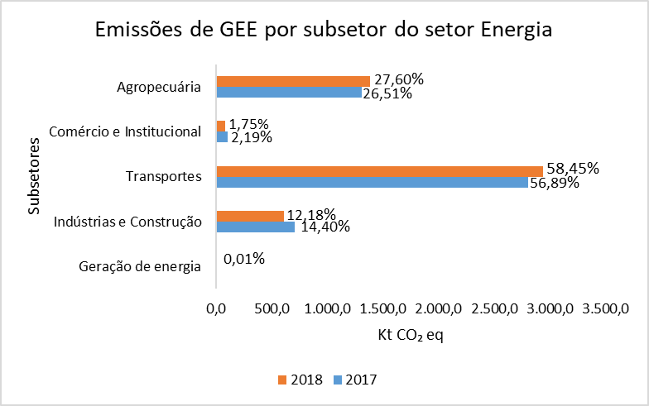
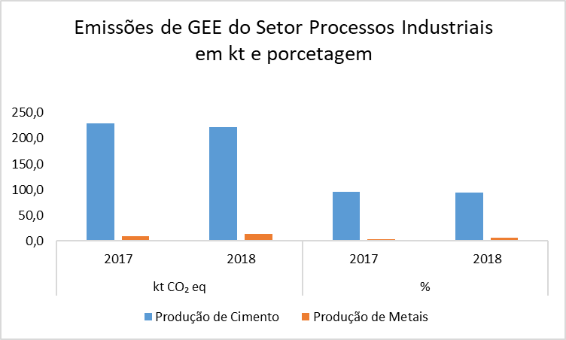
ENERGIA E PROCESSOS INDUSTRIAIS

Slide 11
SETOR: AGROPECUÁRIA E MUDANÇAS DO USO DA TERRA
SUB SETOR: AGROPECUÁRIA

Slide 12
SUBSETOR – MANEJO DE DEJETOS E SOLOS MANEJADOS

Slide 13
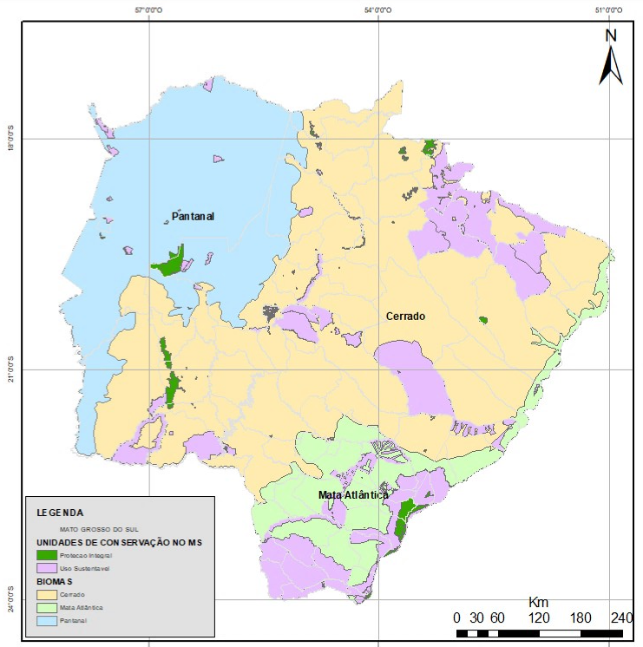
SUBSETOR MUDANÇA DO USO DA TERRA E FLORESTAS

Slide 14
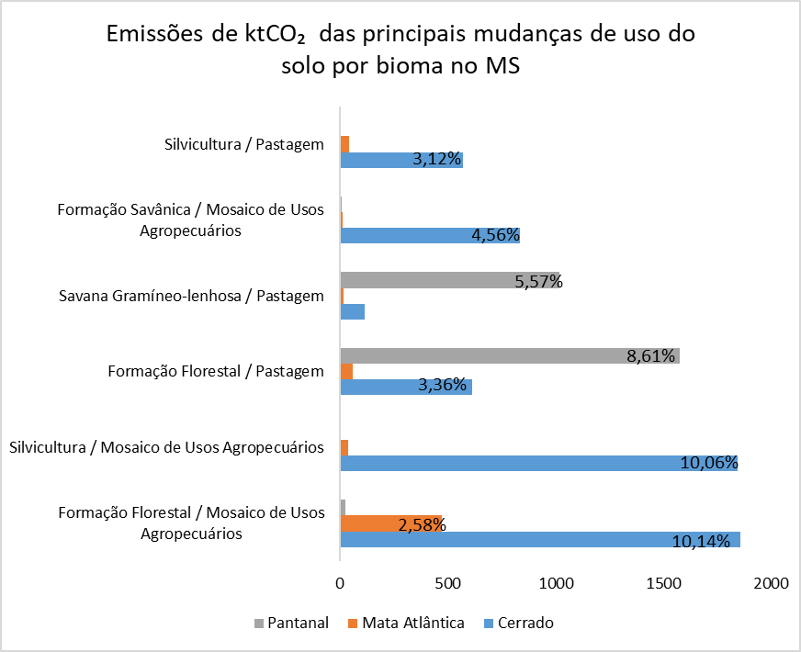

Slide 15
RESÍDUOS

Slide 16
CONSIDERAÇÕES FINAIS
Este Primeiro Inventário GEE Estadual focado nos anos de 2017 e 2018, consiste numa das principais ferramentas de planejamento do ProClima MS, que se propõe, além de identificar as emissões de GEE do MS, a direcionar de maneira didática, estratégias de mitigação e adaptação a nível regional, através de um Plano de Ação de Descarbonização a fim de promover o desenvolvimento sustentável com redução de emissões.
Os resultados apontam a agropecuária na liderança das emissões de CO₂ eq, numa proporção de 55,75% do total emitido no MS. Para a neutralização do metano, proveniente da fermentação entérica uma das principais medidas consiste no fortalecimento de sistemas de integração lavoura pecuária e floresta (ILPF).
Destacamos ainda nas contribuições em emissões o setor Mudanças do Uso da terra, que representa 24,22% do total de emissão de CO₂ eq no MS. A principal conversão que gerou emissões para o Bioma Cerrado foi a formação florestal para mosaico agropecuário, e para o bioma Pantanal a conversão de floresta para pastagem. A meta de zerar o “desmatamento ilegal” em 2030 é um desafio importante e estratégico.
O Programa Estadual de Pagamento por Serviços Ambientais (PSA), implantado em 2021 também se expressa como relevante nos esforços para restaurar e proteger os serviços ecossistêmicos associados à biodiversidade, ao clima e aos estoques de carbono no âmbito das Bacias Hidrográficas dos Rios Formoso e da Prata
O Programa Estadual do ICMS Ecológico, mecanismo de repartição de receitas tributárias pertencentes aos municípios, se tornou, um dos propulsores para a correta Gestão dos Resíduos Sólidos Urbanos no MS

Slide 17
JAIME VERRUCK – SECRETÁRIO DE ESTADO DE MEIO AMBIENTE, DESENVOLVIMENTO, CIÊNCIA, TECNOLOGIA E INOVAÇÃO SEMADESC – SECRETARIA EXECUTIVA DE MEIO AMBIENTE
COORDENAÇÃO TÉCNICA - SEMADESC
Sylvia Torrecilha
COORDENAÇÃO EXECUTIVA - SEMADESC
Thais Fernanda Silva Guimarães
EQUIPE TÉCNICA - SEMADESC
Samuel Kaywá Arruda Pereira
Diego José Guilherme Morais
Renato Prado Siqueira
EQUIPE TÉCNICA – IMASUL
Rômullo Louzada
Luciene Deová de Souza
Pedro Henrique Gonçalves
OBRIGADA!

